Slide 1
NMS

Slide 2
목차
Greedy-NMS의 한계
Soft-NMS
Adaptive-NMS
NOH-NMS
종합
1

Slide 3
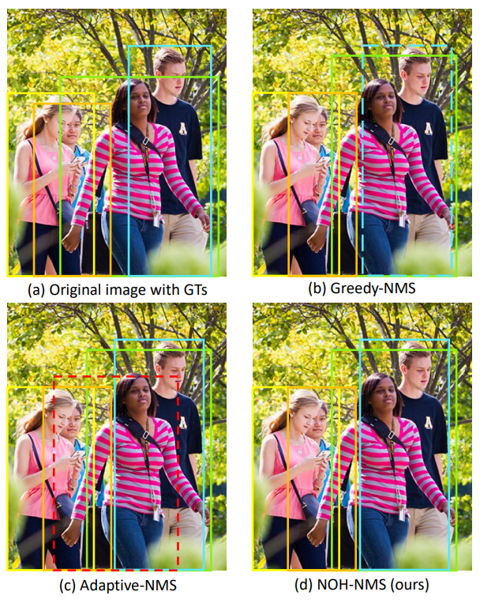
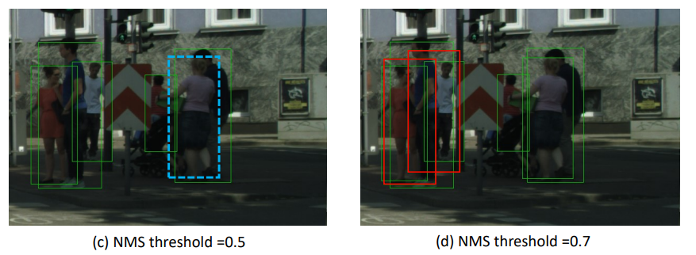
1. Greedy-NMS의 한계
Greedy-NMS의 단점
1. 사용되는 metrics가 IoU 하나 밖에 없음 ▶ 두 객체가 겹쳐있는 경우 nms_thres에 따라 결과가 크게 달라짐 ▶ Soft-NMS가 제안됨 (2017)
2. 데이터셋에 밀집된 객체가 많을수록 nms_thres를 높게 줘야 함 ▶ 적절한 nms_thres를 찾는 수고가 필요함 ▶ Adaptive-NMS가 제안됨 (2019)
CONTENTS. A
75%
그러나 Soft-NMS와 Adaptive-NMS 또한 높은 IoU를 지닌 이웃 box가 TP인지 FP인지를 직접적으로 구분할 수 없는 Threshold의 딜레마에서 벗어나지 못함
▶ NOH-NMS가 제안됨 (2020)
2

Slide 4

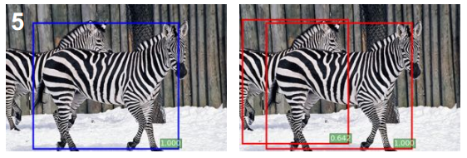

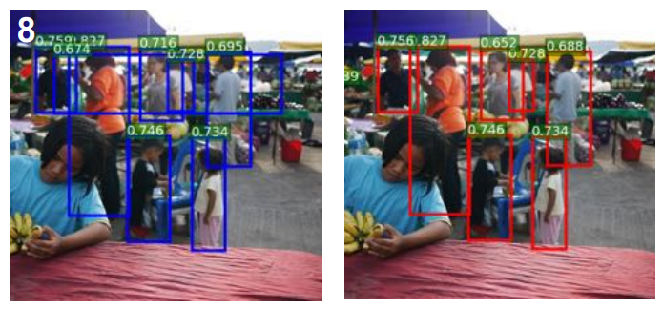
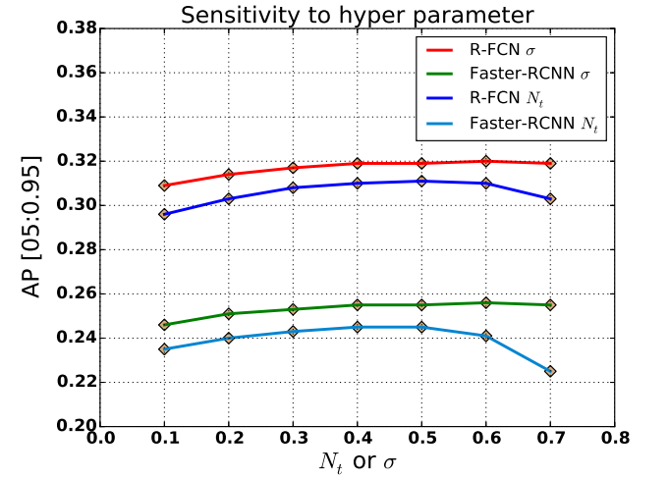
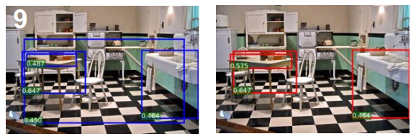
2. Soft-NMS
Soft-NMS의 특징
Link : Soft-NMS paper
IoU를 곧바로 억제 기준으로 삼는 대신, IoU에 따라 변하는 weight를 score에 곱한 후 score를 억제 기준으로 사용
그 결과 그림 8, 9처럼 box크기가 큰 FP에 가중치가 여러 번 곱해져 score가 매우 낮아짐에 따라 성공적으로 억제할 수 있게 됨
Greedy
Soft
CONTENTS. A
75%
CONTENTS. A
75%
또한 하이퍼 파라미터에 대한
민감도가 Greedy에 비해 낮아,
보다 안정적인 성능을 보임
Greedy-NMS(좌)
Soft-NMS(우)
3

Slide 5
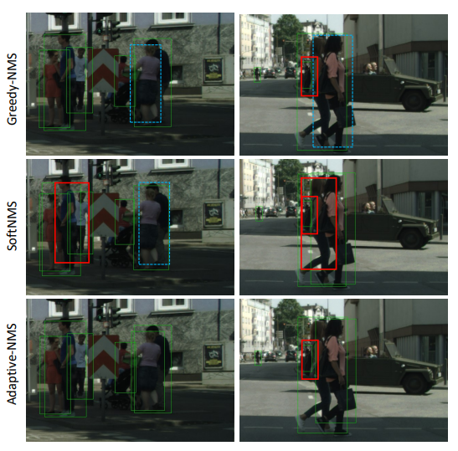

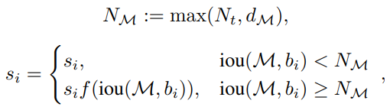
3. Adaptive-NMS
Adaptive-NMS의 특징
Link : Adaptive-NMS paper
box 주변에 객체가 얼마나 밀집되어 있는지 예측하는 Density subnet을 모델 상단에 추가하여
max score 객체의 주변에 다른 객체들이 밀집되어 있을수록 nms_thres를 높게 적용하여 Crowd occlusion현상 예방
Greedy
Soft
CONTENTS. A
75%
Adaptive
CONTENTS. A
75%
Density subnet이 d_M을 예측
4

Slide 6
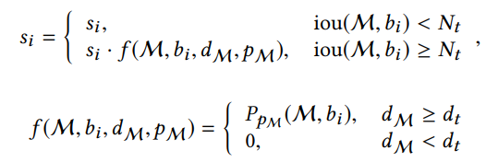
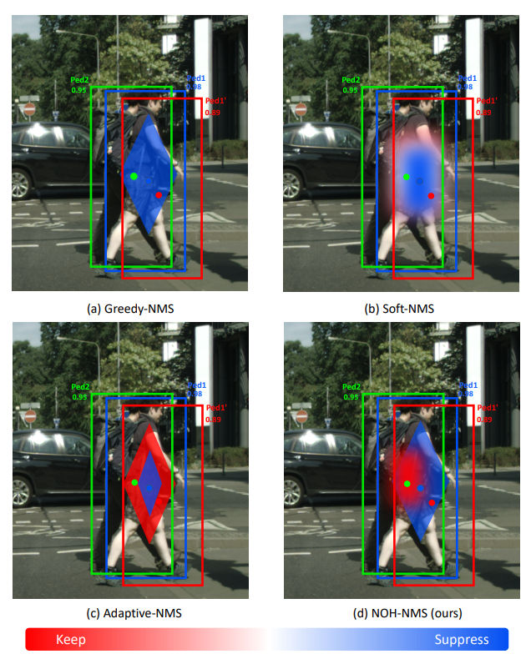
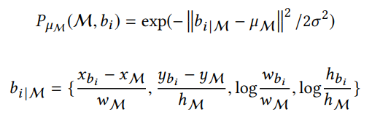
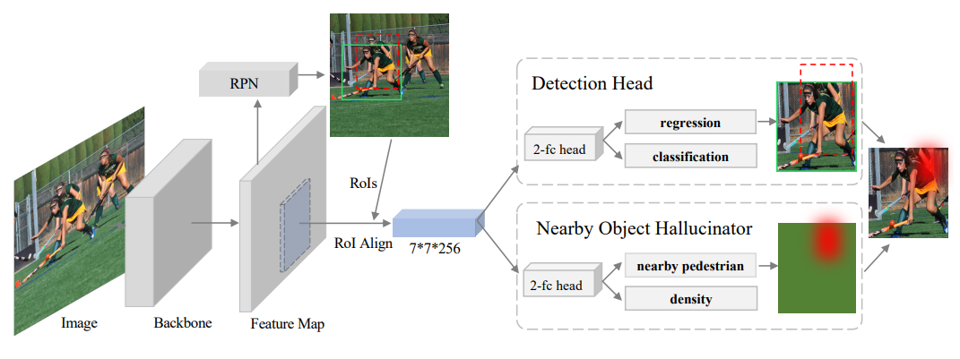
4. NOH-NMS
NOH-NMS의 특징
Link : NOH-NMS paper
객체 주변의 밀도를 막연하게 예측하던 Adaptive-NMS에 Localization을 추가로 적용시킴. Max score 객체와 가장 많이 겹치는
객체의 IoU를 예측한 결과가 0.3이상일 경우, 가우시안 분포를 사용해 정확히 어느 위치에 다른 객체가 있을지를 예측
NOH
경험적으로 d_t를 0.3으로 설정
CONTENTS. A
75%
CONTENTS. A
75%
5

Slide 7


5. 종합
Soft-NMS 적용 결과
Link : colab
Soft-nms의 mAP가 낮게 나옴. 코드에 빠진 부분이 있는 것으로 확인.
(nms_thres보다 큰 box들에만 weight를 적용해야 하는데 모든 box에 다 적용함)
관련 사항 수정하면 느린 추론속도 또한 개선될 것으로 기대.
CONTENTS. A
75%
Greedy
Soft
6

Slide 8
5. 종합
기타 다른 NMS 적용 가능성
Adaptive
Pedestrian detection을 목적으로 개발됨.
YOLO Layer 이후에 Density subnet을 추가로 붙여서 새로 학습 필요.
추론 속도 느려질 가능성 높음.
CONTENTS. A
75%
NOH
CONTENTS. A
75%
Pedestrian detection을 목적으로 개발됨.
YOLO Layer에 NOH Layer를 병렬로 붙여서 새로 학습 필요.
추론 속도 느려질 가능성 높음.
7

Slide 9
감사합니다

